Slide 1
Ölümcül Kilitlenme (Deadlock)
Dr. Öğr. Üyesi Mevlüt ERSOY

Slide 2

Ölümcül Kilitlenme
Aynı kaynakları kullanan Görevler
Birinin istediği kaynağı bir diğeri tutuyor ve bırakmıyor
Görevlerin hiç biri ilerleyemez
⇒ ölümcül kilitlenme

Slide 3
Ölümcül Kilitlenme
Sistem kaynaklarını ortak olarak kullanan veya birbiri ile haberleşen bir grup görevin kalıcı olarak bloke olması durumuna ölümcül kilitlenme denir.
Notes:
Kilitlenmeye Örnek: bir binadaki dar bir merdiven. Varsayalım ki, Merdivenler yangın merdivenleri olarak inşa edilmiş olsun. Ancak binada çalışan insanlar, yavaş asansörleri beklemek yerine genellikle merdivenleri kullanıyorlar.
Merdivenlerde trafik, ters yönde seyahat eden iki kişinin merdivenlerden geçmesi gerekmediği sürece iyi hareket eder - her adımda yalnızca bir kişi için yer vardır. Bu örnekte, merdivenler sistemdir ve adımlar ve iniş bu sistemi kullanan kaynaklarıdır. Her kat arasında bir iniş var ve insanların paylaşması için yeterince geniş, ancak merdivenler aynı anda sadece bir kişiye tahsis edilebiliyor ve merdivenler kullanılamıyor.
Merdivenlerden yukarı çıkan biri aşağı inen birisiyle karşılaştığında sorunlar ortaya çıkar ve her biri daha geniş bir yere çekilmeyi reddeder. Bu görev senkronizasyonu konusunda değindiğimiz kilitlenmelere yol açmaktadır.

Slide 4
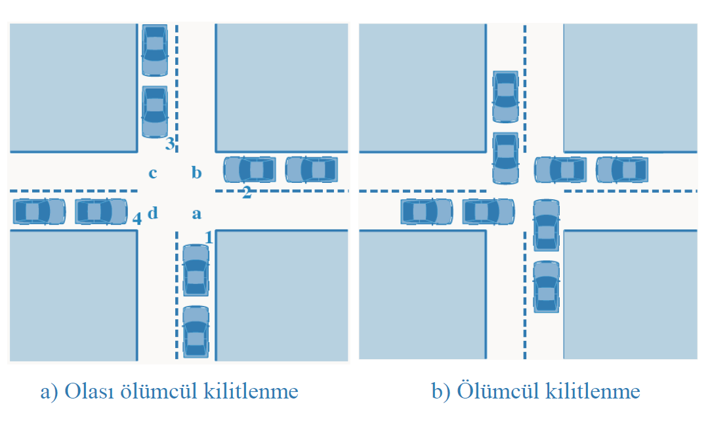

Slide 5
Ölümcül Kilitlenme
Bilgisayar Kaynakları
Ele Geçirilebilir
(Pre-emptable)
Ele Geçirilemez
(Non Pre-emptable)
İşlemci
I/O Kanalları
Ana bellek
İkincil bellek
Aygıtlar
Veritabanı
Semaforlar
Kesmeler
Sinyaller
Mesajlar
Dosyalar
Yazıcılar, Tarayıcılar
I/O tampondaki bilgiler
CDROM Yazma
Ele geçirilebilir kaynak, bir görev bu kaynağa sahip ise elinden alındığında problemler oluşturmayan kaynaktır.
Ele geçirilemeyen kaynak, görev bu kaynağa sahiptir ve elinden alınamaz.

Slide 6
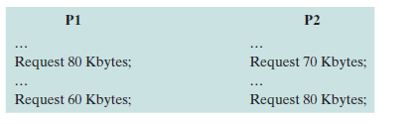
200 KB bir sistemde;

Slide 7
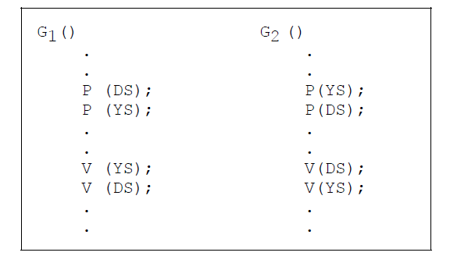

Slide 8
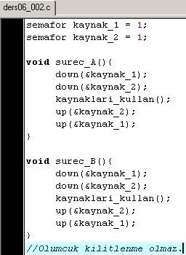
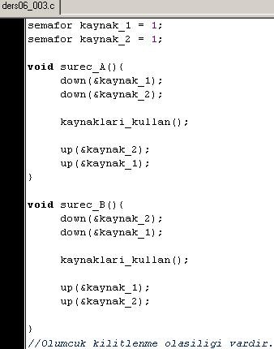
Aynı kaynakların farklı sıralarda istenilmesinde ölümcül kilitlenme olma
olasılığı yüksektir.

Slide 9
Ölümcül Kilitlenmeye Neden Olan Durumlar
Karşılıklı Dışlama(Mutual Exclusion)
Her kaynağı aynı anda bir görev ya kullanıyordur ya da atanmıştır.
Tut ve Bekleme Koşulu
Elindeki kaynağı bırakmadan başka kaynak ister ve bu kaynağı elde edemediğinde beklemeye geçen görevler
Geri Alınamaz Koşulu
Bir göreve daha önceden verilen kaynaklar zorla elinden alınamaması durumu.
Dairesel Bekleme Koşulu
İki veya daha fazla görev zincir şeklinde kendinden önceki göreve ait olan kaynağı bekler.

Slide 10
Ölümcül Kilitlenme Nasıl Oluşur?
Dosya İsteklerinde Ölümcül Kilitlenmeler
Veritabanlarında Ölümcül Kilitlenmeler
Aygıt Tahsislerinde Ölümcül Kilitlenmeler
Çoklu Aygıt Tahsislerinde Ölümcül Kilitlenmeler
Biriktermeden dolayı Ölümcül Kilitlenme
Bir Ağda Ölümcül Kilitlenme
Disk Paylaşımında Ölümcül Kilitlenme

Slide 11
Dosya İsteklerinde Ölümcül Kilitlenmeler
Stok Dosyası (F1)
Satınalma (P1)
Satış (P2)
Tedarikçi Dosyası (F2)
Notes:
1. Satınalma (P1), daha fazla ürün siparişi vermek için tedarikçi dosyasına (F2) erişir.
2. Satış (P2), o gün sipariş edilen ürünü kullanmak için gerekli parçaları rezerve için envanter dosyasına (F1) erişir.
3. Satınalma (P1), tedarikçi dosyasını (F2) serbest bırakmaz ancak stok dosyasından (F1) daha fazla sipariş vermeden önce eldeki kereste miktarını doğrulamasını ister ancak F1, P2 tarafından tutulduğu için bloke edilir. .
4. Bu arada, satışlar (P2) stok dosyasını (F1) serbest bırakmaz, ancak tedarikçi dosyasından (F2) bir taşeronun programını kontrol etmesini ister. Bu noktada, F2’ de P1 tarafından tutulduğu için P2’ de bloke edilir.

Slide 12
Veritabanlarında Ölümcül Kilitlenmeler
Kilitleme, veritabanı ile çalışırken kullanıcının diğer tüm kullanıcıları kilitlediği verilerin bütünlüğünü garanti altına almak için kullanılan bir tekniktir. Kilitleme üç farklı seviyede yapılabilir: veritabanının tamamı istek süresince kilitlenebilir; veritabanının bir alt bölümü kilitlenebilir; veya sadece bireysel kayıt işlem tamamlanana kadar kilitlenebilir.
Tüm veritabanını kilitlemek (en uç ve en başarılı çözüm) çıkmazın oluşmasını engeller ancak erişimi kısıtlar.
Bir kerede bir kullanıcıya veri tabanı ve çok kullanıcılı bir ortamda yanıt süreleri önemli ölçüde yavaşlar; bu normalde kabul edilemez bir çözümdür.
Kilitleme, veritabanının sadece bir kısmında gerçekleştirildiğinde, erişim süresi iyileştirilir, ancak bir kilitlenme olasılığı artar, çünkü farklı işlemlerin bazen veritabanının birkaç bölümüyle aynı anda çalışması gerekir.
İşlem bitene kadar erişilen her bir kaydı kilitleyen bir sistem. Her birinin iki kaydı güncellemesi gereken (R1 ve R2) iki işlem (P1 ve P2) vardır ve aşağıdaki sıra bir kilitlenmeye yol açar:
1. P1, R1'e erişir ve kilitler.
2. P2, R2'ye erişir ve kilitler.
3. P1, P2 tarafından kilitlenen R2'yi ister.
4. P2, P1 ile kilitlenmiş olan R1'i ister.
Notes:
Kilitleme, veritabanı ile çalışırken kullanıcının diğer tüm kullanıcıları kilitlediği verilerin bütünlüğünü garanti altına almak için kullanılan bir tekniktir. Kilitleme üç farklı seviyede yapılabilir: veritabanının tamamı istek süresince kilitlenebilir; veritabanının bir alt bölümü kilitlenebilir; veya sadece bireysel kayıt işlem tamamlanana kadar kilitlenebilir.
Tüm veritabanını kilitlemek (en uç ve en başarılı çözüm) çıkmazın oluşmasını engeller ancak erişimi kısıtlar.
bir kerede bir kullanıcıya veri tabanı ve çok kullanıcılı bir ortamda yanıt süreleri önemli ölçüde yavaşlar; bu normalde kabul edilemez bir çözümdür.
Kilitleme, veritabanının sadece bir kısmında gerçekleştirildiğinde, erişim süresi iyileştirilir, ancak bir kilitlenme olasılığı artar, çünkü farklı işlemlerin bazen veritabanının birkaç bölümüyle aynı anda çalışması gerekir.
İşlem bitene kadar erişilen her bir kaydı kilitleyen bir sistem. Her birinin iki kaydı güncellemesi gereken (R1 ve R2) iki işlem (P1 ve P2) vardır ve aşağıdaki sıra bir kilitlenmeye yol açar:
1. P1, R1'e erişir ve kilitler.
2. P2, R2'ye erişir ve kilitler.
3. P1, P2 tarafından kilitlenen R2'yi ister.
4. P2, P1 ile kilitlenmiş olan R1'i ister.

Slide 13
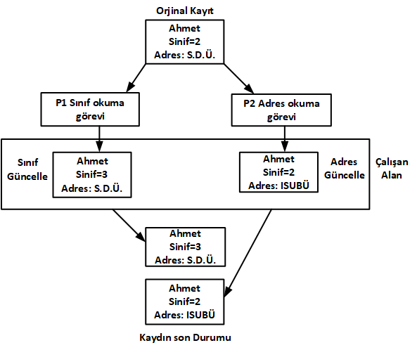
Veritabanlarında Ölümcül Kilitlenmeler

Slide 14
Aygıt Tahsislerinde Ölümcül Kilitlenmeler
DVD okuma/yazma sürücülerinin kümeleri gibi adanmış aygıt gruplarını kullanan sistemlerde ölümcül kilitlenme meydana gelebilir.
Bir kurumda iki kullanıcının her birinin bir program çalıştırdığını (P1 ve P2) ve her iki programın da sonunda dosyaları bir diskten diğerine kopyalamak için iki DVD sürücüsüne ihtiyacı olduğunu varsayalım. Bununla birlikte, sistem küçüktür ve iki program başlatıldığında, yalnızca iki DVD-R sürücüsü kullanılabilir ve bunlar “istendiği şekilde” tahsis edilir. Yakında aşağıdaki dizi gerçekleşir:
1. P1, sürücü 1'i ister ve alır.
2. P2, sürücü 2'yi ister ve alır.
3. P1, sürücü 2'yi istiyor ancak engelleniyor.
4. P2, sürücü 1'i ister ancak engellenir.
Her iki iş de devam edemez, çünkü her biri diğerinin sürücüsünü bitirmesini ve serbest bırakmasını bekler; Benzer bir olay dizisi, herhangi bir özel cihaz grubunu kilitleyebilir.

Slide 15
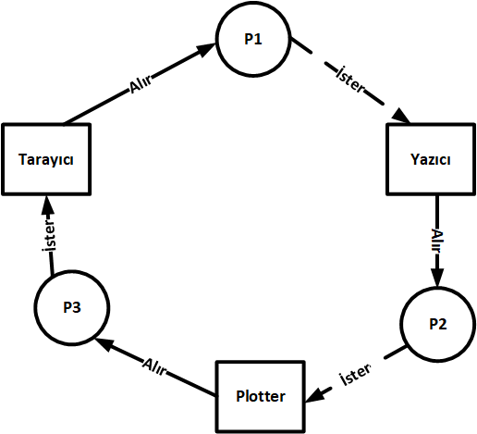
Çoklu Aygıt Tahsislerinde Ölümcül Kilitlenmeler
Notes:
Kilitlenmeler, aynı tür aygıt için rekabet eden işlemlerle sınırlı değildir; diğer işlemler benzer şekilde hareket ederken, birkaç işlem birkaç özel cihaz istediğinde ve bunlara bağlı kaldığında ortaya çıkabilir.

Slide 16
Biriktiricilerin (Spooling) Ölümcül Kilitlenme
Önceki örnekte, yazıcı özel bir cihaz olmasına rağmen, yazıcılar genellikle kendisiyle CPU arasında veri aktarmak için yüksek hızlı depolama kullanan paylaşılabilir cihazlardır.
Biriktirici, birkaç kullanıcıdan gelen çıktıları kabul eder ve yazıcı kabul etmeye hazır olana kadar tüm çıktılar için geçici bir depolama alanı görevi görür. Bu göreve biriktirici denir.
Yazıcı yazdırmaya başlamadan önce bir işin tüm çıktısına ihtiyaç duyuyorsa, ancak biriktirme sisteminin kullanılabilir alanı, yalnızca kısmen tamamlanmış bir çıktıyla doldurulabiliyorsa, bir kilitlenme meydana gelebilir.
Notes:
Büyük projenin bir bilgisayar sınıfı için gelmesinden bir saat önce olduğunu varsayalım.
Yirmi altı programcı son değişikliklerini ve yalnızca birkaç dakika içinde tüm baskı komutlarını vermeleri söz konusu olduysa, Biriktirici, sayfaları her öğrenciden birer birer alır ancak sayfalar ayrı ayrı alınır, bir sayfa, iki sayfa, vb.
Yazıcı aldığı ilk tamamlanan dokümanı yazdırmaya hazırdır, ancak biriktirici dosyaları aldıkça, birçok program için ilk sayfaya, hiçbiri için son sayfaya sahip değildir.

Slide 17
Bir Ağda Ölümcül Kilitlenme
Sıkışık olan veya G/Ç arabellek alanının büyük bir yüzdesini dolduran bir ağ, ağ üzerinden mesajların akışını kontrol etmek için protokollere sahip değilse, kilitlenebilir.

Slide 18
Disk Paylaşımında Ölümcül Kilitlenme
Diskler paylaşılmak üzere tasarlanmıştır, bu nedenle iki işlemin aynı diskin farklı alanlarına erişmesi çok sık rastlanan bir durumdur. Bu paylaşım yeteneği, livelock olarak bilinen aktif bir kilitlenme türüdür.
İşlemler, doğal bir beklemeden farklı bir meşgul - bekletme (busy - waiting) biçimi kullanır. Bu durumda, bir kaynağı paylaşmayı bekler, ancak kontrolü hiçbir zaman alamaz.

Slide 19
Disk Paylaşımında Ölümcül Kilitlenme

Slide 20
Ölümcül Kilitlenme Tespiti
(Deadlock Detection)
1. Her tip kaynaktan sistemde bir adet olduğu durumda ölümcül kilitlenme tespiti
2. Her tipten birden fazla kaynak için ölümcül kilitlenme tespiti

Slide 21
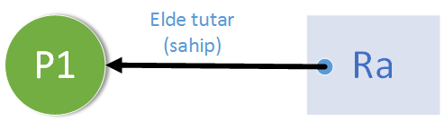
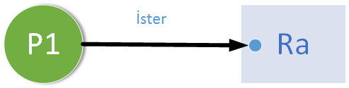
Kaynak Atama Grafikleri

Slide 22
Her tip kaynaktan sistemde bir adet olduğu durumda ölümcül kilitlenme tespiti
Örneğin; 7 görev ve 6 adet kaynak olsun. A,B,C,D,E,F,G görevler; R,S,T,U,V,W kaynakları göstersin. Mevcut sistemdeki sahip olunan kaynak durumu ve istenilen kaynak durumu şu şekilde olsun:
1. A görevi R yi tutar ve S i ister.
2. B görevi T yi ister.
3. C görevi S i ister.
4. D görevi U yu tutar ve S ile T yi ister.
5. E görevi T yi tutar ve V yi ister.
6. F görevi W yi tutar ve S i ister.
7. G görevi V yi tutar ve U yu ister.
SORU:Sistem ölümcül kilitli midir ? Öyleyse hangi süreçler ?

Slide 23
Her tipten birden fazla kaynak için ölümcül kilitlenme tespiti
Matris temelli bir algoritma kullanılır.
Elimizdeki kaynakların sınıflarını Ei (1<=i<=n) şeklinde isimlendirelim.
E var olan kaynak vektörüdür. Her kaynaktan var olan örnek sayısını verir. Örneğin E1 disket sınıfı olsun.
E1=2 elimizde 2 adet disket sürücüsü olduğunu göstersin.
A vektörü kullanılabilir olan kaynakları göstersin. Ai i. Sınıf kaynaktan kullanılabilir kaç tane örnek olduğunu göstersin.
Eğer A1=0 ise, disket sürücüsünden kullanılabilir yok demektir.
Tüm disket sürücüleri şu anda kullanılıyordur.

Slide 24
Her tipten birden fazla kaynak için ölümcül kilitlenme tespiti
Algoritmada iki adet matris kullanılır.
C = mevcut anda görevlere tahsis edilmiş kaynaklar matrisidir.
R = görevlerin istedikleri kaynakları ve sayılarını gösteren matristir.
C nin her satırı bir göreve karşılık gelir. Bu satırın sütunları, görevin sahip olduğu kaynakları göstermektedir.
Cij = j kaynağından i görevinde kaç adet var.
Rij = i görevinin j kaynağından kaç adet istediğini gösterir.

Slide 25
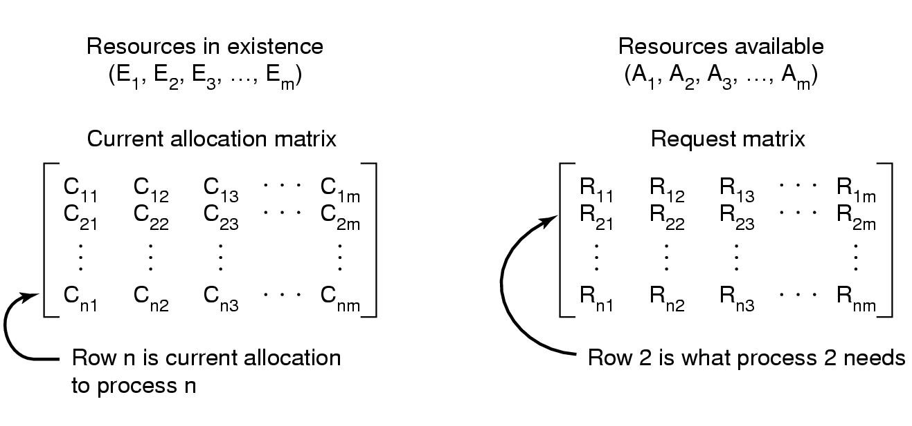
Her tipten birden fazla kaynak için ölümcül kilitlenme tespiti

Slide 26
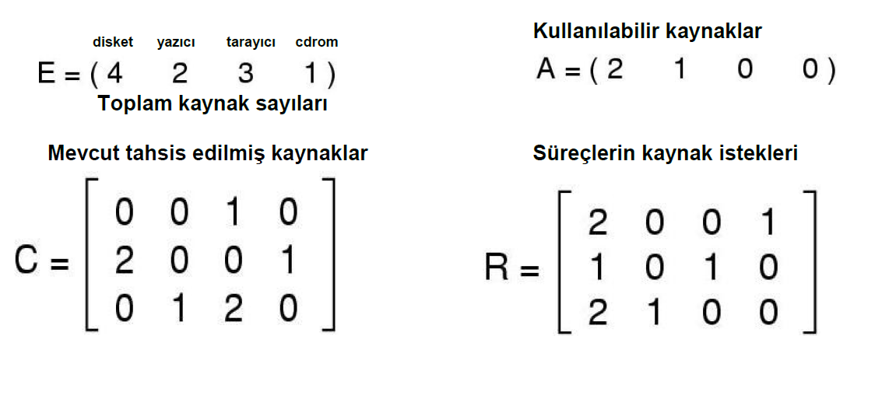
Ölümcül Kilitlenme olasılığı var mıdır?

Slide 27
Ölümcül kilitlenme tespiti
Algoritma:
1-İşaretli olmayan görev ara. Bu görevin R matrisindeki tüm istekleri A dan küçük veya eşit olmalıdır.
2- Bu şekilde bir görev var ise C deki bu sürece karşılık gelen satırın değerlerini A ya ekle. Bu süreci işaretle ve 1. adıma git.
3-Böyle bir süreç yoksa algoritma sonlandırılır. Algoritma bittiğinde işaretli olmayan süreçler ölümcül kilitlidir.

Slide 28
Ölümcül Kilitlenme Onarımı
1. Keserek onarma (Recovery through preemption)
2. Geri alarak onarma (Recovery through rollback)
3. Öldürerek onarma (Recovery through killing process)

Slide 29
Ölümcül Kilitlenmeden Kaçınma
Deadlock Avoidance
Sistem istenilen kaynağın verilmesinin güvenli olup olmadığına karar vermelidir.

Slide 30
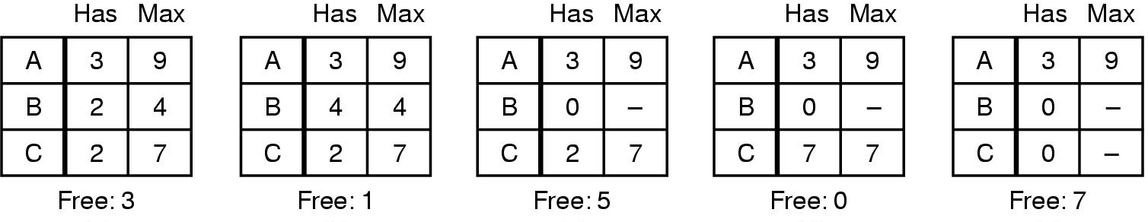
Güvenli ve Güvensiz Durum
Herhangi bir zaman anında sistemin durumu E,A vektörleri ve C,R matrisleri ile gösterilir. Eğer A durumu ölümcül kilitli değilse sistem güvenlidir.
Örneğin tek bir kaynak için durumu inceleyelim. Elimizde bu kaynaktan 10 adet olsun. Aşağıda A,B,C süreçlerinin durumları gösterilmektedir.

Slide 31
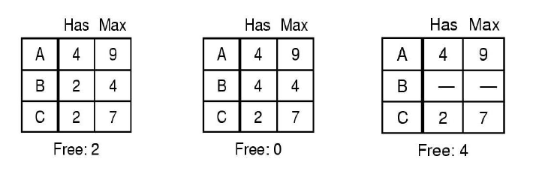
Güvenli ve Güvensiz Durum

